Slide 1
Бинарный урок «Овощи и фрукты – витаминные продукты»
Провели: учитель-дефектолог I кв. категории
Бальцер Ирина Матвеевна
учитель биологии, логопед
Набиева Гульназ Радиковна

Slide 2
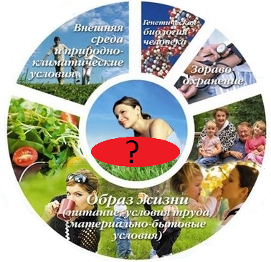
Что для человека самое главное?

Slide 3


Slide 4
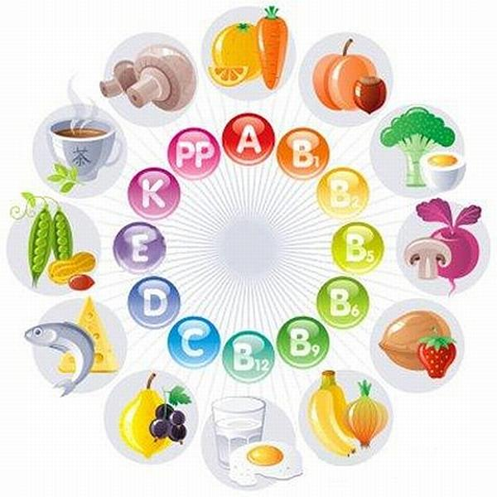
Пищевая ценность фруктов и овощей зависит от содержания в них полезных веществ и витаминов.

Slide 5
Игра «Кроссворд-загадка «Овощи и фрукты»
 |  |  |  |  | В
 |  |  |  |  | И
 |  |  |  |  | Т
 |  |  |  |  | А
 |  |  |  |  | М
 |  |  |  |  | И
 |  |  |  |  | Н

Slide 6
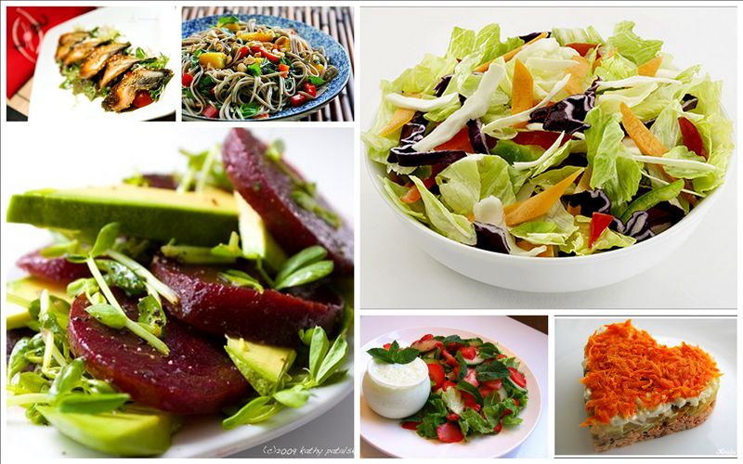
Слово «салат»,
salato или salata (солёный), взято из итальянского языка и означает блюдо, приготовленное из листьев салатных растений с использованием соли, уксуса и растительного масла, одним словом блюдо с заправкой. Холодное и крошеное - это и есть салат.

Slide 7
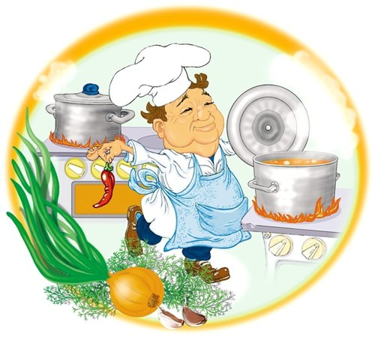

Slide 8
Инструктаж по технике безопасности при работе с ножом
Передавать нож и вилку ручкой вперёд.
При нарезке любого продукта крепко держать его левой рукой, следить, чтобы пальцы находились как можно дальше от лезвия ножа.
Нарезать продукты нужно таким образом, чтобы лезвие ножа было перпендикулярно разделочной доске.
Закончив работу, убери нож на место.

Slide 9
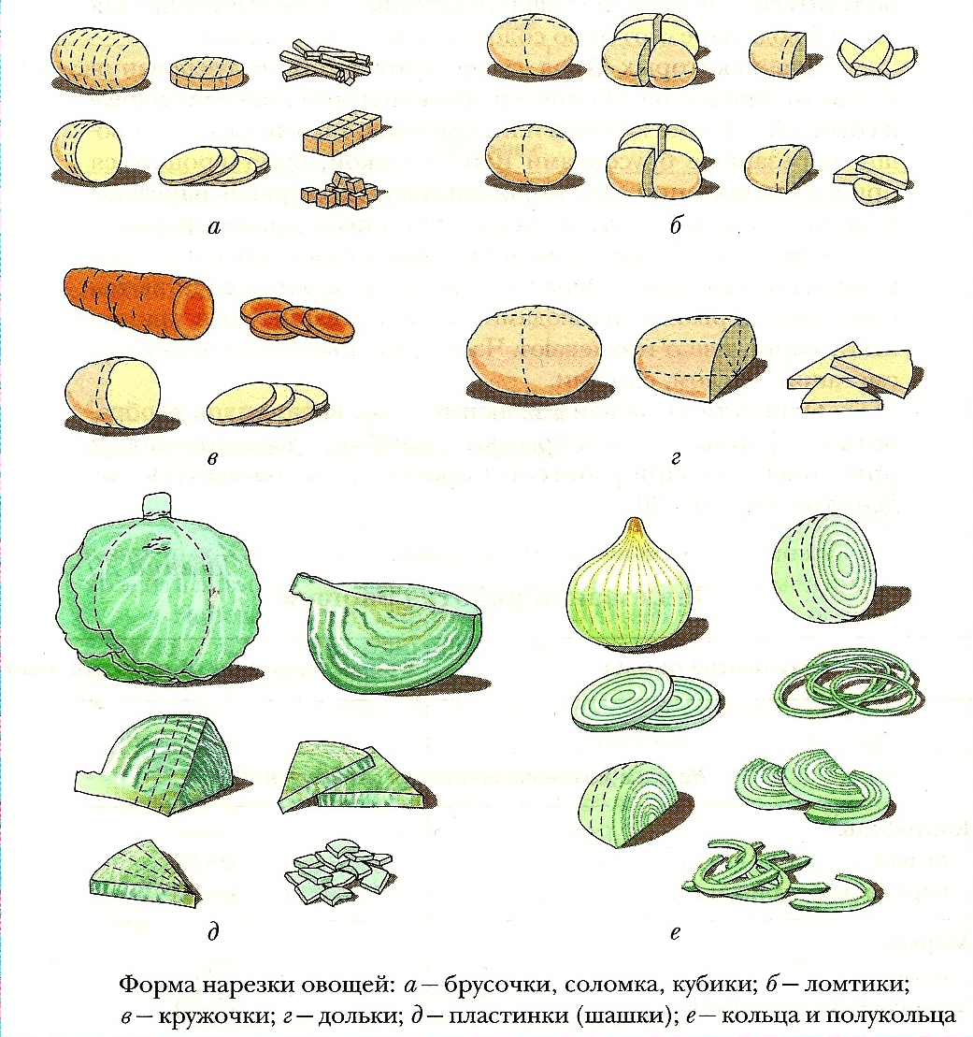
Формы нарезки

Slide 10
Технологическая карта
Овощной салат
Фруктовый салат
1. Вымыть овощи в холодной проточной воде.
2. Нарезать овощи кружочками.
3.Выложить нарезанные овощи в салатник, посолить, украсить зеленью и заправить растительным маслом.
1. Вымыть фрукты в холодной проточной воде.
2. Очистить фрукты от кожицы и семян.
3. Нарезать фрукты дольками.
3.Выложить нарезанные фрукты в салатник и заправить фруктовым йогуртом.

Slide 11


